Slide 1
JEDNOMASZYNOWEGO PROBLEMU SZEREGOWANIA ZADAŃ
Algorytm TS

Slide 2
Problem
Zbiór zadań: J = {1,2,3,...,n}.
Dla zadania i∈N, niech będą:
p_{i} - czasem wykonywania,
d_{i} - linią krytyczną,
w_{i} - wagą funkcji kosztów (karą).
Każde zadanie należy wykonać, bez przerywania, na maszynie (jednej !).

Slide 3
Niech Π będzie zbiorem wszystkich permutacji elementów zbioru zadań N.
Permutacja π∈Π wyznacza jednoznacznie pewne uszeregowanie zadań, tj. zadanie π(i)∈N jest wykonywane
jako i-te w kolejności (1≤i≤n).

Slide 4
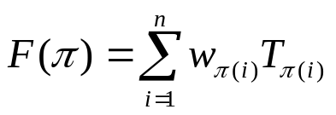
Przez C_{i}, oznaczmy czas zakończenia wykonywania zadania i.
Wówczas:
T_{i} = max(0,C_{i} - d_{i})
jest spóźnieniem zadania,
w_{i}T_{i} - karą za spóźnienie zadania, a
wagą (kosztem) permutacji.
PROBLEM. Wyznaczyć permutację optymalną (o najmniejszej wartości
funkcji celu F) w zbiorze wszystkich permutacji Π.
W literaturze problem ten jest oznaczany przez 1||∑wiTi i należy do klasy problemów silnie NP-trudnych
zadanie i
w_{i}T_{i}
d_{i}
C_{i}
czas
T_{i}=C_{i}-d_{i}

Slide 5
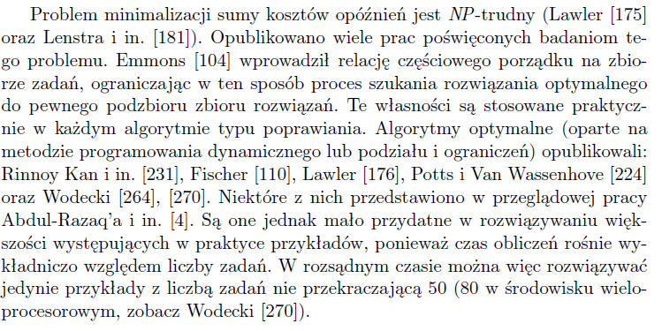
Literatura

Slide 6
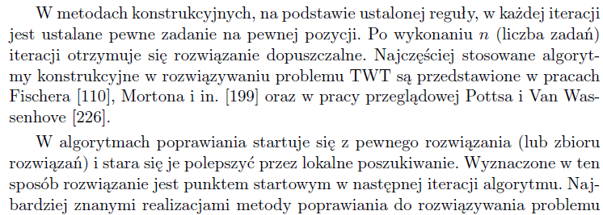
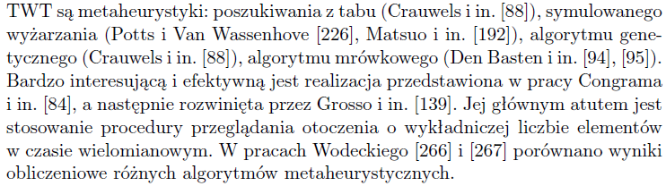
Literatura c.d.

Slide 7
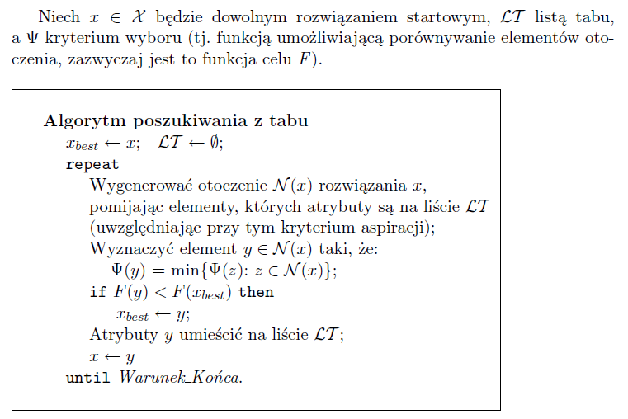
Algorytm przeszukiwania z tabu

Slide 8
Elementy algorytm przeszukiwania z tabu
1. rozwiązanie startowe
2. otoczenie
3. lista tabu

Slide 9
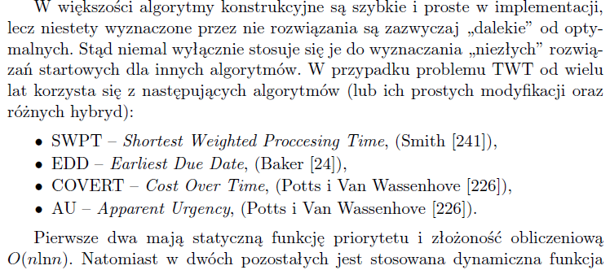

Rozwiązanie startowe
(algorytmy konstrukcyjne)

Slide 10
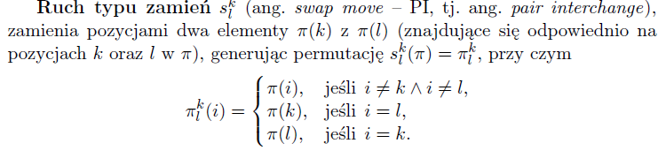
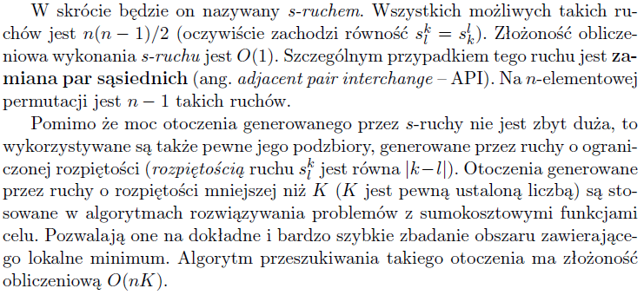
Otoczenie

Slide 11
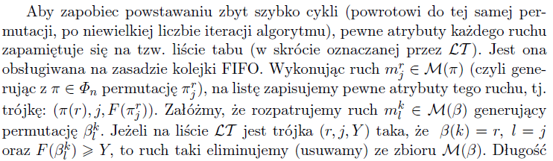
Lista tabu
(ruchów zakazanych)

Slide 12
Przyspieszanie obliczeń
(specyficzne własności problemu)
1. kryteria eliminacyjne
2. bloki
3. reprezentanci ruchów
4. multiruchy

Slide 13
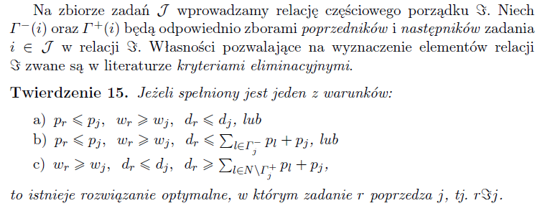
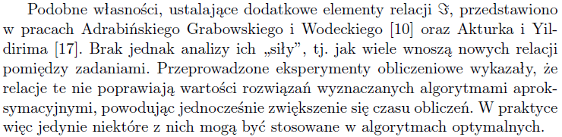
Kryteria eliminacyjne

Slide 14
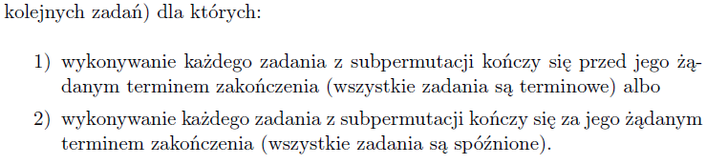
Bloki

Slide 15
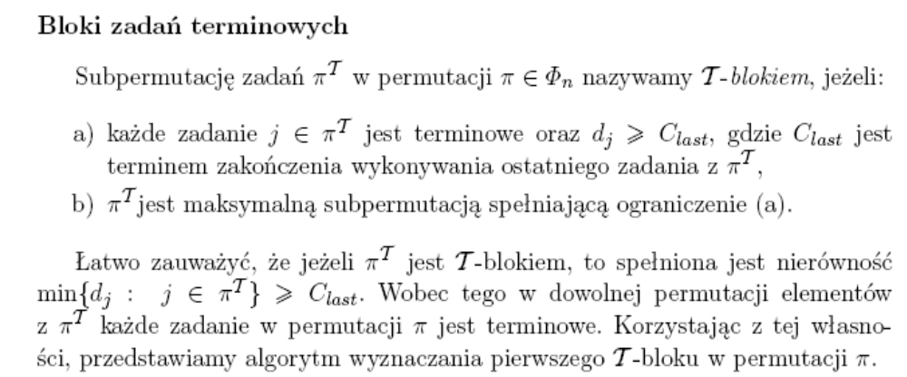
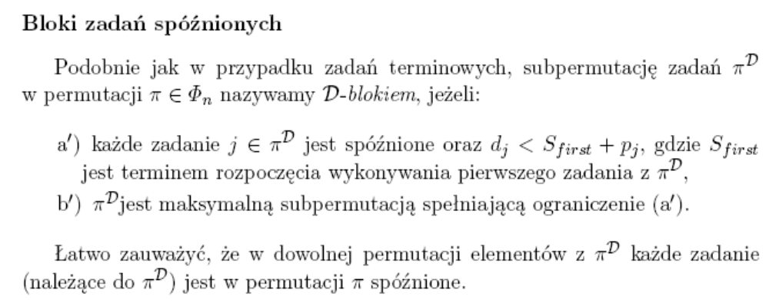

Slide 16
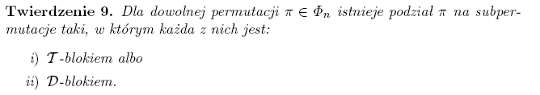

Slide 17
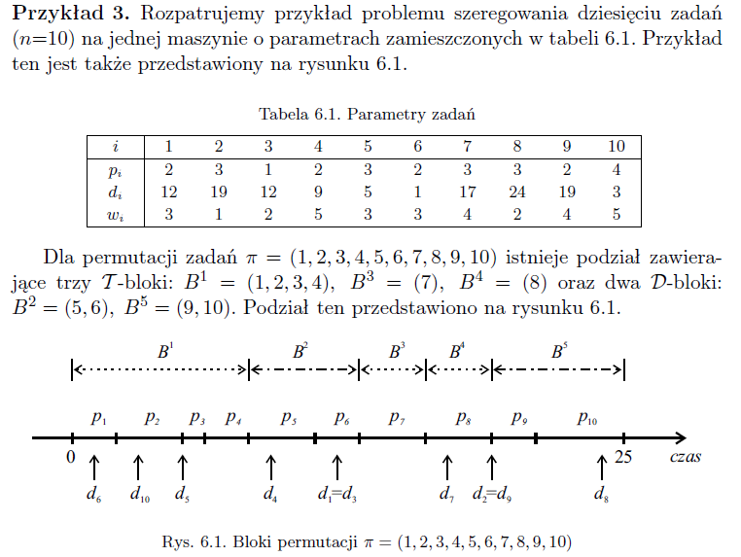
Bloki c.d.

Slide 18
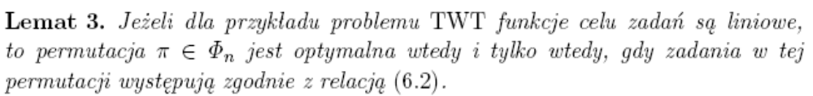
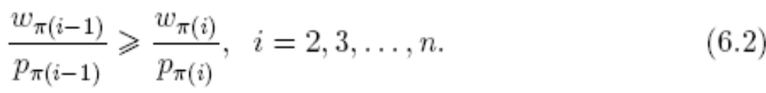
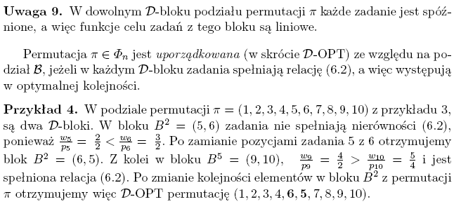
Bloki c.d.
(zadań spóźnionych)

Slide 19
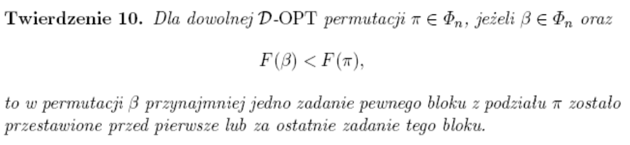
Bloki c.d.
(zadań spóźnionych)

Slide 20
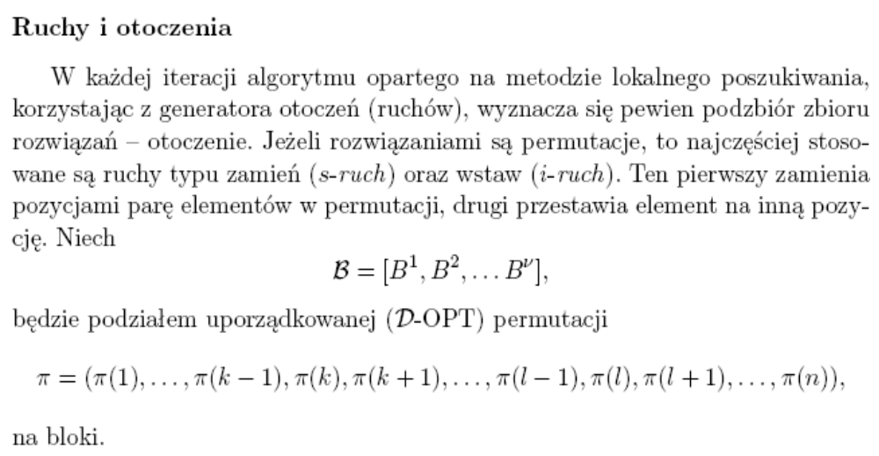
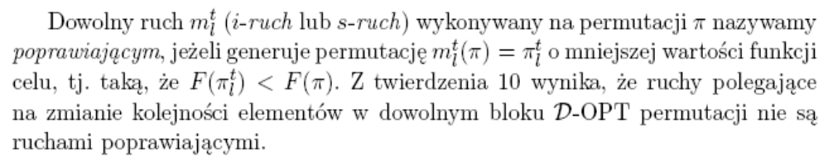
Ruch i otoczenie

Slide 21
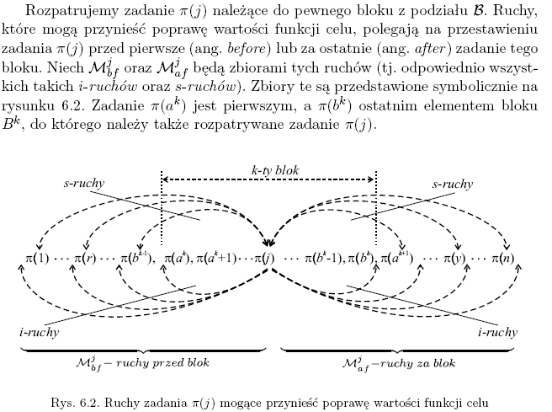
Ruch i otoczenie c.d.

Slide 22
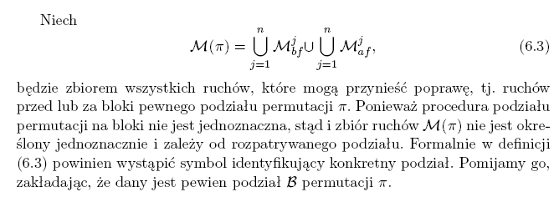
Ruch i otoczenie c.d.

Slide 23
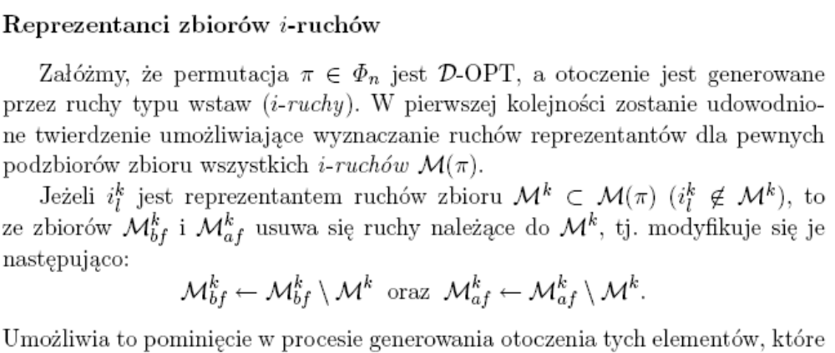
Reprezentanci ruchów

Slide 24
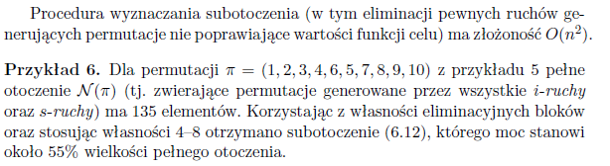
Otoczenie

Slide 25
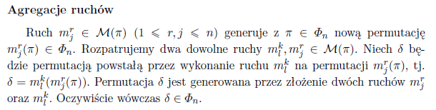
Złożenia ruchów
Cel:
1. przyspieszenie
2. dywersyfikacja

Slide 26
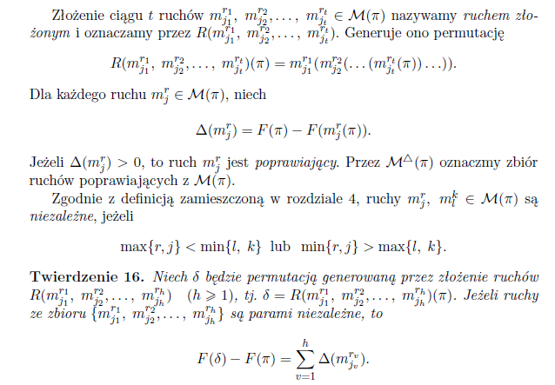
Złożenia ruchów
(przyspieszenie obliczeń)

Slide 27
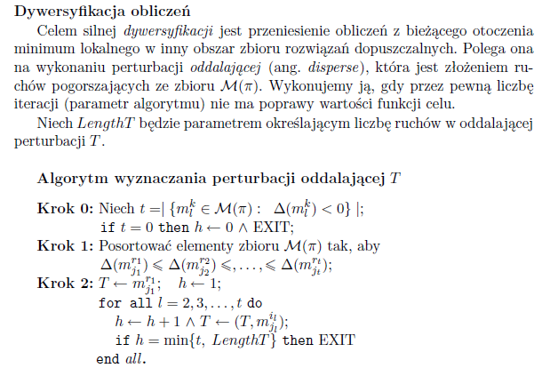
Złożenia ruchów
(przyspieszenie obliczeń)

Slide 28
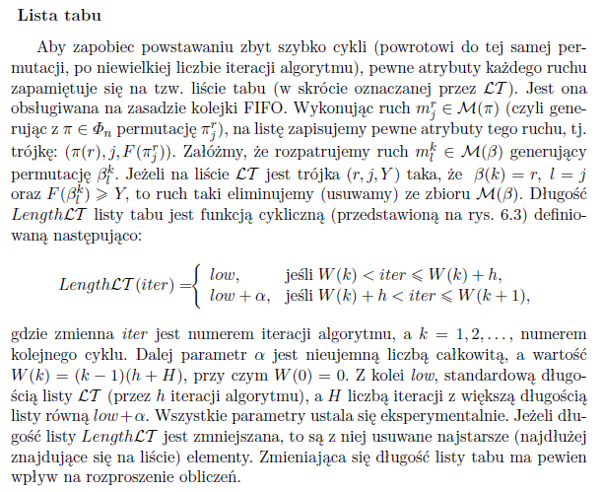

Slide 29
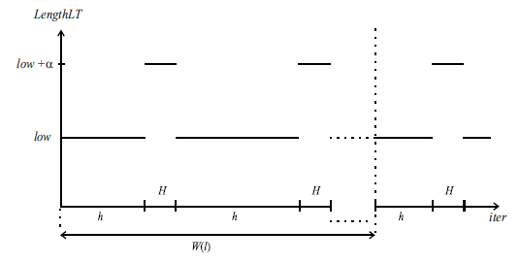
Lista tabu c.d.

Slide 30
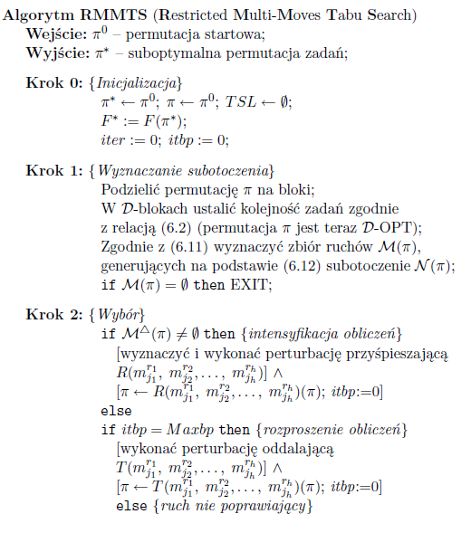
Algorytm TS

Slide 31
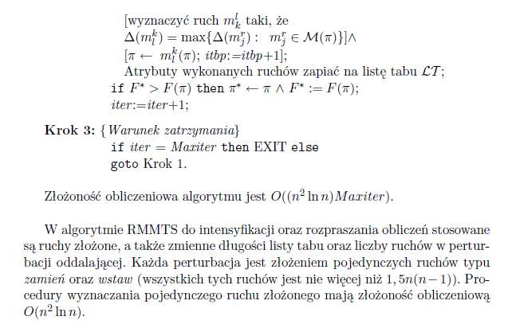
Algorytm TS

Slide 32
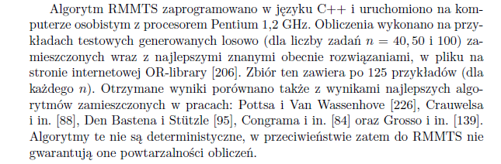
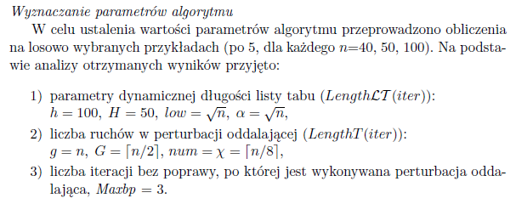
Eksperymenty obliczeniowe

Slide 33
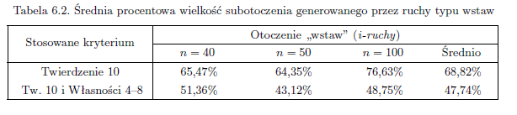
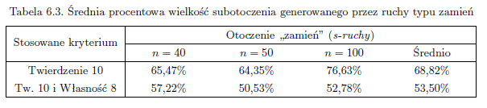
Eksperymenty obliczeniowe

Slide 34
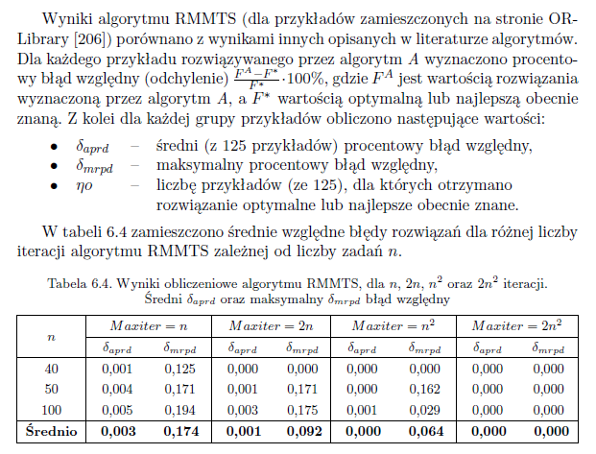
Eksperymenty obliczeniowe

Slide 35
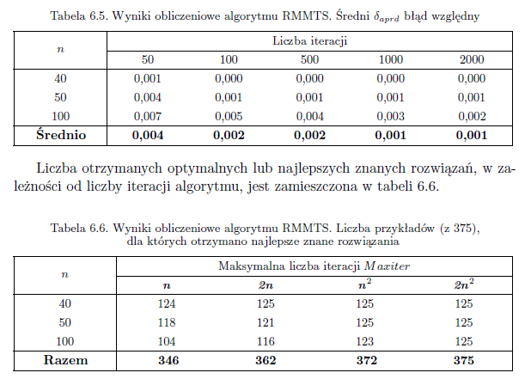
Eksperymenty obliczeniowe

Slide 36
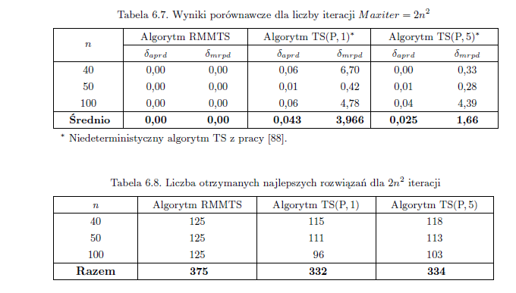
Eksperymenty obliczeniowe
(TS(P,5) najlepszy

Slide 37
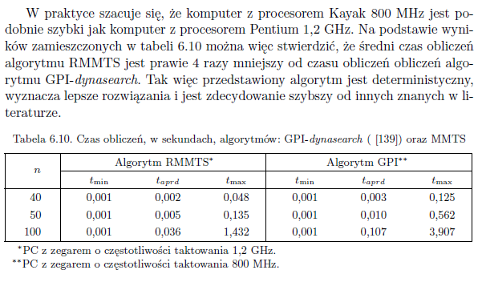
Eksperymenty obliczeniowe
(GPI najszybszy)

